Slide 1
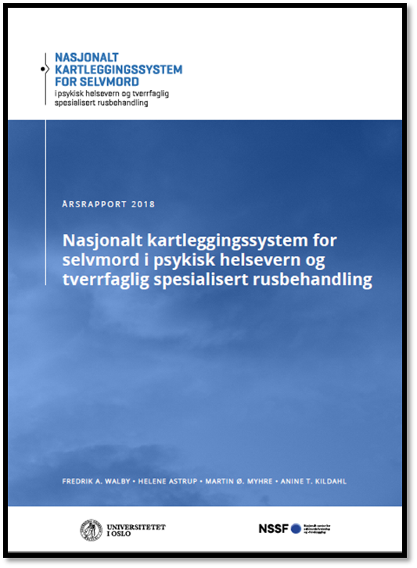
Selvmord i spesialisthelsetjenestene for psykisk helse og rus
Årsrapport 2018
UTVALGTE HOVEDFUNN
NB: Denne PowerPoint-presentasjonen er beskyttet av opphavsrett CC BY-NC-ND.
Vennligst referer på følende måte:
Walby, F.A., Astrup, H., Myhre, M.Ø. & Kildahl A.T. (2021). Nasjonalt kartleggingssystem for selvmord i psykisk helsevern og tverrfaglig spesialisert rusbehandling. Årsrapport 2018. Nasjonalt kartleggingssystem for selvmord i psykisk helsevern og tverrfaglig spesialisert rusbehandling. Hentet fra: www.uio.no/kartleggingssystemet

Slide 2
Kartleggingssystemets design

Slide 3
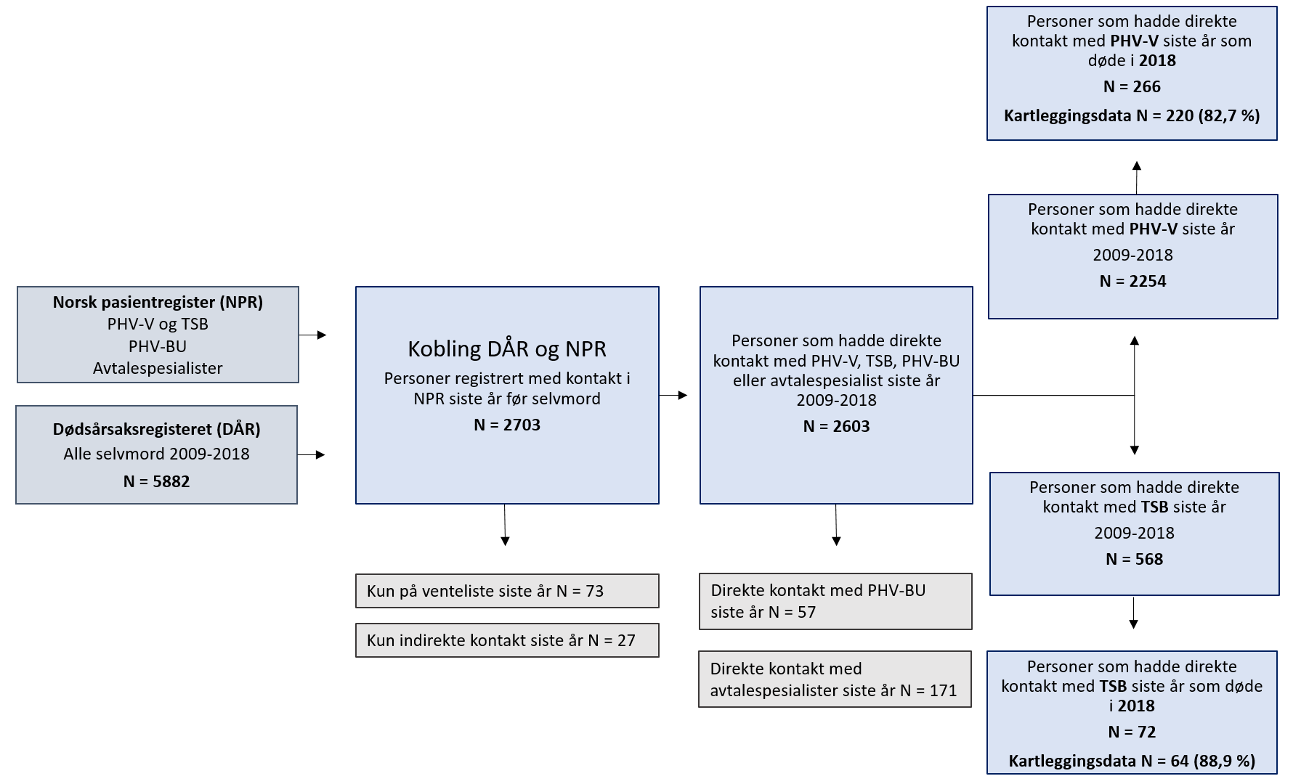
Figur 2. Kobling og uttrekk av registerdata for 2009-2018, samt data fra kartleggingsskjemaer på personer som døde i 2018.

Slide 4
Kobling og uttrekk Alle spesialisthelsetjenestene for psykisk helse og rus

Slide 5
Del 1 Registerdata – Alle tjenestene Andel i kontakt med tjenestene siste år før selvmord
2018
Kvinner:
Siste år: 60,6 %
Siste 90 dager: 55,2 %
Menn:
Siste år: 38,0 %
Siste 90 dager: 31,5 %
Totalt:
Siste år: 44,8 %
Siste 90 dager: 38,6 %

Slide 6
Del 1 Registerdata Selvmord fordelt på sektor ved siste kontakt
2018
Totalt antall selvmord etter kontakt:
304 (44,8 %)
PHV-V:
75,3 %
TSB:
16,4 %
Avtalespesialister:
6,6 %
PHV-BU :
1,6 %

Slide 7
Figur 2. Kobling og uttrekk av registerdata for 2009-2018, samt data fra kartleggingsskjemaer på personer som døde i 2018.
Tverrfaglig spesialisert rusbehandling (TSB)

Slide 8
Del 3.1 Registerdata Selvmordsrate
Menn 2018:
234,9 per 100 000
Selvmordsrate i den totale befolkningen 2018:
18,2 per 100 000 menn
7,8 per 100 000 kvinner
Kvinner 2018:
188,8 per 100 000
Notes:
I 2018 ca 13 x høyere for menn i tsb vs. Menn totale befolkningen
I 2018 ca 24 x høyere for kvinner i tsb vs. Kvinner totale befolkningen

Slide 9
Del 3.1 Registerdata Selvmordsmetoder
Henging 2018: 48,6 %
Befolkningen totalt 2018 (dødsårsaksregisteret):
Henging og kvelning 47 %
Forgiftning 17 %
Forgiftning 2018: 23,6 %

Slide 10
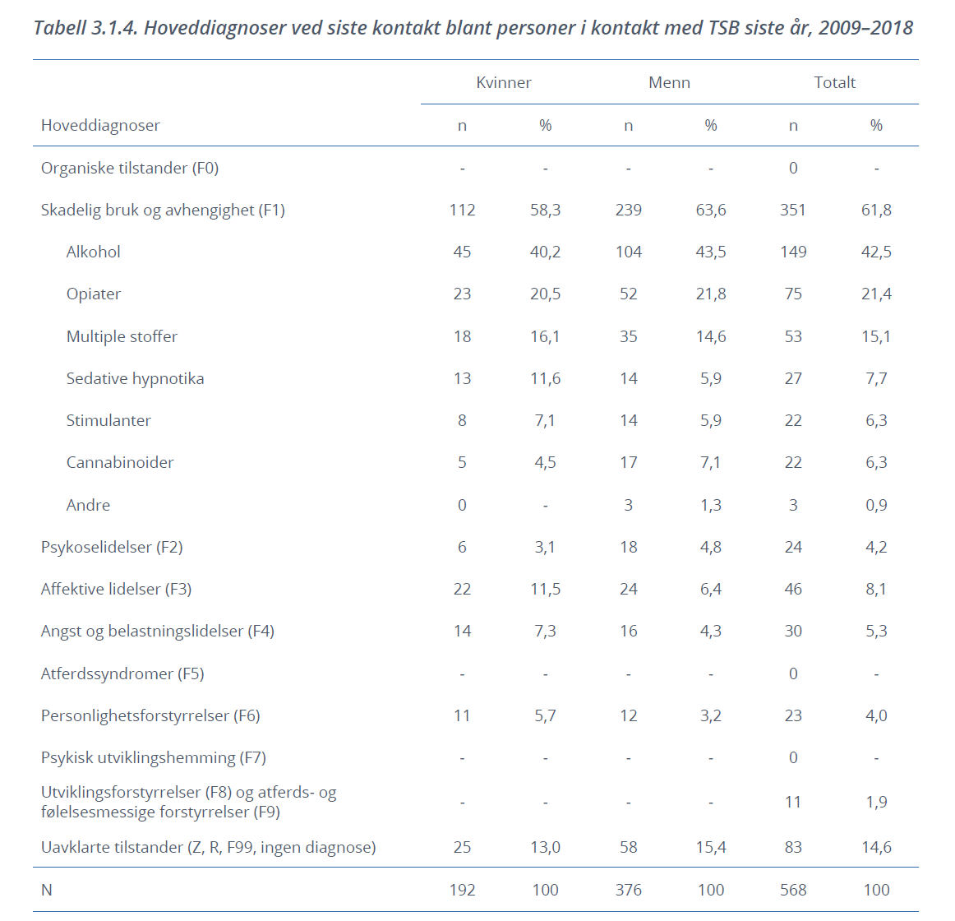
Skadelig bruk og avhengighet 2018
69,4 %
Del 3.1 Registerdata - TSB Hoveddiagnoser ved siste kontakt i de aktuelle sektorene blant personer i kontakt med TSB siste år før selvmord

Slide 11
Del 3.2 Data fra kartleggingsskjema - TSB Demografiske forhold – Sivilstatus
Statistisk sentralbyrå 2018:
60 % av personer over 18 var gift eller samboende
51,6
23,4
14,1
10,9

Slide 12
Del 3.2 Data fra kartleggingsskjema - TSB Demografiske forhold – Inntekt- og arbeidssituasjon
57,8
Statistisk sentralbyrå 2018:
15 % av befolkningen mottok arbeidsavklaringspenger (AAP)
14,1
14,1
9,4
4,7

Slide 13
Del 3.2 Data fra kartleggingsskjema - TSB Demografiske forhold – Type bolig
62,5
15,6
7,8
9,4
4,7
Notes:
Ha med?

Slide 14
Del 3.2 Data fra kartleggingsskjema - TSB Demografiske forhold – Bosituasjon
57,8
12,5
12,5
12,5
4,7

Slide 15
Del 3.2 Data fra kartleggingsskjema - TSB Sykehistorie og kliniske data – Varighet sykehistorie
76,6
15,6
4,7

Slide 16
Del 3.2 Data fra kartleggingsskjema - TSB Sykehistorie og kliniske data
78,1
67,2
53,1
20,8

Slide 17
Del 3.2 Data fra kartleggingsskjema - TSB Tidligere og nåværende belastninger
37,5
37,5
37,5
37,5
18,8
18,8

Slide 18
Del 3.2 Data fra kartleggingsskjema - TSB Symptomer ved siste kontakt og selvmordsrisikovurdering
42,2
34,4
25,0
23,4
21,9
17,2
12,5
12,5
9,4
7,8
7,8

Slide 19
Del 3.2 Data fra kartleggingsskjema - TSB Selvmordsrisikovurdering

